Slide 1
CHÀO MỪNG CÁC EM
ĐẾN VỚI TIẾT HỌC

Slide 2
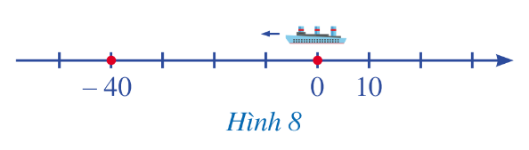
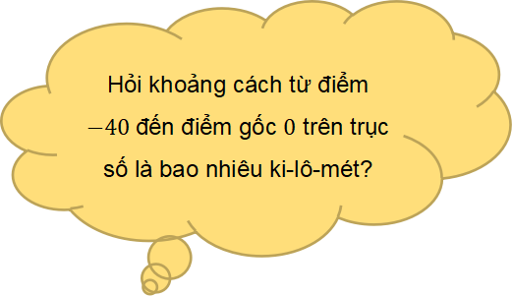
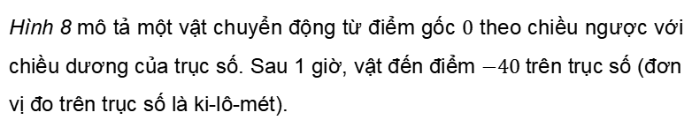
Hình 8 mô tả một vật chuyển động từ điểm gốc $0$ theo chiều ngược với chiều dương của trục số. Sau 1 giờ, vật đến điểm $−40$trên trục số (đơn vị đo trên trục số là ki-lô-mét).
Hỏi khoảng cách từ điểm $−40$đến điểm gốc $0$ trên trục số là bao nhiêu ki-lô-mét?
$$40 km$$

Slide 3
BÀI 3: GIÁ TRỊ TUYỆT ĐỐI CỦA MỘT SỐ THỰC
(2 tiết)

Slide 4
NỘI DUNG BÀI HỌC
Khái niệm
Tính
chất
Luyện
tập

Slide 5




I. KHÁI NIỆM
HĐ1
a) Hãy biểu diễn hai số $−5$và $5$ trên cùng một trục số.
$$5$$
$$5$$
$$−5$$
$$−1$$
$$0$$
$$1$$
$$5$$
b) Tính khoảng cách từ điểm $5$ đến điểm $0$
Khoảng cách từ điểm $5$ đến điểm $0$ là $5$ đơn vị.
c) Tính khoảng cách từ điểm $−5$ đến điểm $0$
Khoảng cách từ điểm $−5$ đến điểm $0$ là $5$ đơn vị.

Slide 6
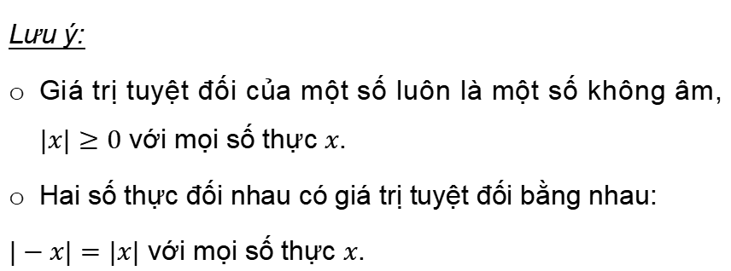
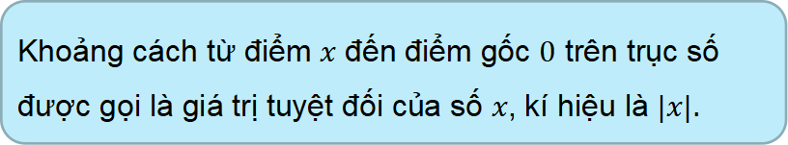
Kết luận
Khoảng cách từ điểm $x$ đến điểm gốc $0$ trên trục số được gọi là giá trị tuyệt đối của số $x$, kí hiệu là $|x|.$
Lưu ý:
Giá trị tuyệt đối của một số luôn là một số không âm, $|x|≥0$ với mọi số thực $x$.
Hai số thực đối nhau có giá trị tuyệt đối bằng nhau:
$|−x|=|x|$ với mọi số thực $x$.

Slide 7




Ví dụ 1
Tìm giá trị tuyệt đối của mỗi số thực sau:
$$−2;−\frac{7}{3}; \frac{4}{3}$$
Giải:
$$\left|−\frac{7}{3}\right|=\frac{7}{3};$$
$$\left|\frac{4}{3}\right|=\frac{4}{3}$$
$\left|−2\right|=2$;

Slide 8
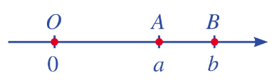
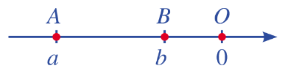



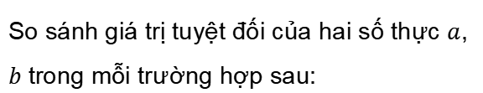
Ví dụ 2
So sánh giá trị tuyệt đối của hai số thực $a$, $b$ trong mỗi trường hợp sau:
a)
b)
Ta có: $\left|a\right|=OA; \left|b\right|=OB$
Ta có: $\left|a\right|=OA; \left|b\right|=OB$
Do $OA<OB nên \left|a\right|<\left|b\right|$
Do $OA>OB nên \left|a\right|>\left|b\right|$

Slide 9
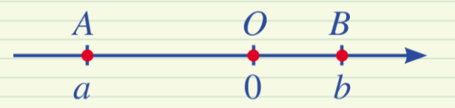
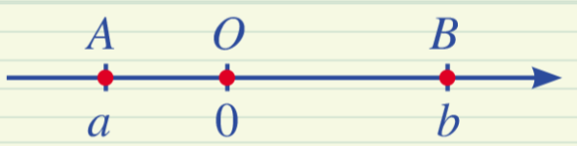


Luyện tập 1
So sánh giá trị tuyệt đối của hai số thực $a, b$trong mỗi trường hợp sau:
a)
b)
Ta có: $\left|a\right|=OA; \left|b\right|=OB$
Ta có: $\left|a\right|=OA; \left|b\right|=OB$
Do $OA>OB nên \left|a\right|>\left|b\right|$
Do $OA<OB nên \left|a\right|<\left|b\right|$

Slide 10












II. TÍNH CHẤT
HĐ2
Tìm $\left|x\right|$ trong mỗi trường hợp sau
a) $x=0,5$
b) $x=−\frac{3}{2}$
c) $x=0$
$$\left|x\right|=\left|−\frac{3}{2}\right|=\frac{3}{2}$$
$$\left|x\right|=\left|0,5\right|=0,5$$
$$\left|x\right|=\left|0\right|=0$$
d) $x=−4$
e) $x=4$
$$\left|x\right|=\left|−4\right|=4$$
$$\left|x\right|=\left|4\right|=4$$

Slide 11
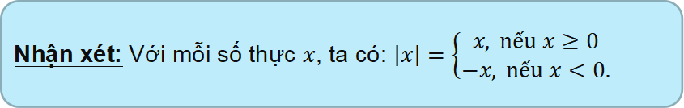
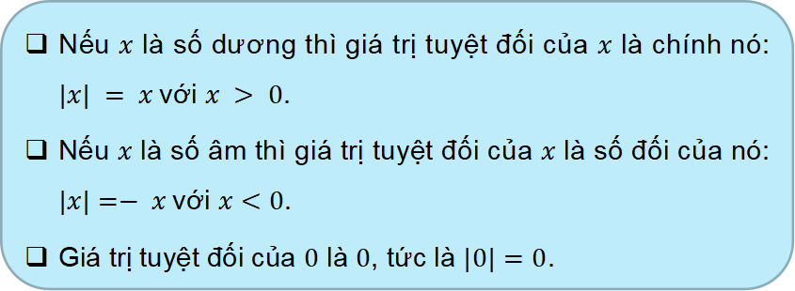
TÍNH CHẤT
Nếu $x$ là số dương thì giá trị tuyệt đối của $x$ là chính nó: $|x| = x$với $x > 0$.
Nếu $x$ là số âm thì giá trị tuyệt đối của $x$ là số đối của nó: $|x|=− x$với $x<0$.
Giá trị tuyệt đối của $0$ là $0$, tức là $|0|=0$.
Nhận xét: Với mỗi số thực $x$, ta có: $\left|x\right|=\left\{\begin{aligned}x, nếu x≥0 \\ −x, nếu x<0.\end{aligned}\right.$

Slide 12










Ví dụ 3
Tìm
$$\left|−3,14\right|$$
$$=−\left(−3,14\right)=3,14$$
$$\left|−\sqrt{2}\right|$$
$$=−\left(−\sqrt{2}\right)=\sqrt{2}$$
$$\left|−\frac{5}{12}\right|$$
$$=−\left(−\frac{5}{12}\right)=\frac{5}{12}$$
$$\left|\sqrt{5}\right|$$
$$=\sqrt{5}$$

Slide 13









Luyện tập 2
Tìm
$$\left|−79\right|$$
$$=−\left(−79\right)=79$$
$$\left|\sqrt{11}\right|$$
$$=\sqrt{11}$$
$$\left|−\frac{5}{9}\right|$$
$$=−\left(−\frac{5}{9}\right)=\frac{5}{9}$$
$$\left|10,7\right|$$
$$=10,7$$

Slide 14






Ví dụ 3
Tìm số thực x, biết:
a) $\left|x\right|=9$
nên $x=9$ hoặc $x=−9$
b) $\left|x−2\right|=0$
nên $x−2=0$ hay $x=2$
c) $\left|x+2\right|=−5$
Do $\left|x+2\right|≥0$ với mọi số thực $x$ nên không có số thực $x$ nào thoả mãn.

Slide 15










Luyện tập 3
Cho $x=−12$. Tính giá trị của mỗi biểu thức sau
a) $18+\left|x\right|$
$$=18+\left|−12\right|$$
$$=18+12=30$$
b) $25−\left|x\right|$
$$=25−\left|−12\right|$$
$$=25−12=13$$
c) $\left|3+x\right|−\left|7\right|$
$$=\left|3+\left(−12\right)\right|−7$$
$$=\left|−9\right|−7$$
$$=9−7=2$$

Slide 16
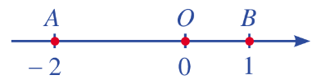
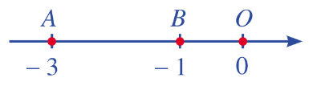








Ví dụ 5
Trên trục số, tính độ dài của đoan thẳng AB trong mỗi trường hợp sau:
a)
b)
$$AB=OA+OB$$
$$AB=OA−OB$$
$$AB=\left|−2\right|+\left|1\right|$$
$$AB=\left|−3\right|−\left|−1\right|$$
$$AB=2+1$$
$$AB=3−1$$
$$AB=3$$
$$AB=2$$

Slide 17
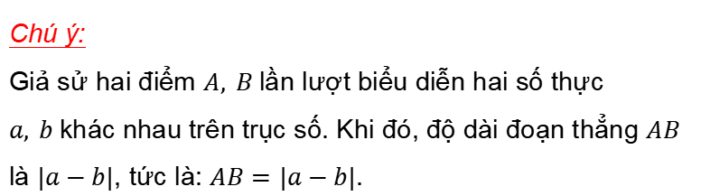
Chú ý:
Giả sử hai điểm $A, B$lần lượt biểu diễn hai số thực $a, b$khác nhau trên trục số. Khi đó, độ dài đoạn thẳng $AB$ là $|a−b|$, tức là: $AB=|a−b|$.

Slide 18









III. LUYỆN TẬP
Tìm
$$\left|−59\right|$$
$$=−\left(−59\right)=59$$
$$\left|1,23\right|$$
$$=1,23$$
$$\left|−\frac{3}{7}\right|$$
$$=−\left(−\frac{3}{7}\right)=\frac{3}{7}$$
$$\left|−\sqrt{7}\right|$$
$$=−\left(−\sqrt{7}\right)=\sqrt{7}$$

Slide 19










Chọn dấu “<“, “>”, “=“ thích hợp cho
?
$$\left|−\frac{13}{6}\right|$$
$$>$$
?
?
a) $\left|2,3\right|$
b) $9$
$$<$$
$$\left|−14\right|$$
?
c) $\left|−7,5\right|$
$$>$$
$$−7,5$$

Slide 20








Tính giá trị biểu thức
a) $\left|−137\right|+\left|−363\right|$
$$=137+363=500$$
b) $\left|−28\right|−\left|98\right|$
$$=28−98=−70$$
c) $\left(−200\right)−\left|−25\right|.\left|3\right|$
$$=\left(−200\right)−25.3$$
$$=\left(−200\right)−75=−275$$

Slide 21










Tìm $x$, biết:
a) $\left|x\right|=4$
b) $\left|x\right|=\sqrt{7}$
nên $x=4$ hoặc $x=−4$
nên $x=\sqrt{7}$ hoặc $x=−\sqrt{7}$
d) $\left|x−\sqrt{2}\right|=0$
c) $\left|x+5\right|=0$
nên $x+5=0$ hay $x=−5$
nên $x−\sqrt{2}=0$ hay $x=\sqrt{2}$

Slide 22

VẬN DỤNG
Trong các phét biểu sau, phát biểu nào đúng, phát biểu nào sai?
a) Giá trị tuyệt đối của một số thực là một số dương
Sai. Vì |0| = 0 không phải là một số dương.
b) Giá trị tuyệt đối của một số thực là một số không âm.
Đúng.

Slide 23

c) Giá trị tuyệt đối của một số thực là số đối của nó.
Sai. Vì giá trị tuyệt đối của một số dương là chính nó.
b) Hai số đối nhau có giá trị tuyệt đối bằng nhau.
Đúng.

Slide 24



So sánh mỗi số a và b trong trường hợp sau:
a) a, b là hai số dương và $\left|a\right|<\left|b\right|$
Khi a, b là hai số dương:
Ta có: $|a|=a; |b|=b$
Khi đó, $|a|<|b|⟹a<b$

Slide 25



b) a, b là hai số âm và $\left|a\right|<\left|b\right|$
Khi a, b là hai số dương:
Ta có: $\left|a\right|=−a; \left|b\right|=−b$
Khi đó, $\left|a\right|<\left|b\right|⇒−a<−b⇒a>b$

Slide 26
HƯỚNG DẪN VỀ NHÀ
Ôn lại kiến thức đã học trong bài
Hoàn thành các bài tập SBT
Chuẩn bị bài mới “Bài 4. Làm tròn và ước lượng”

Slide 27
CẢM ƠN CÁC EM ĐÃ LẮNG NGHE BÀI GIẢNG!

